Slide 1
Sistema web para la Reserva de Canchas Sintéticas
Proyecto de Desarrollo de Sistemas de Información
Alex J. Choque Quispe
Instituto de Educación Superior Privado del Sur
Agosto 23, 2025

Slide 2
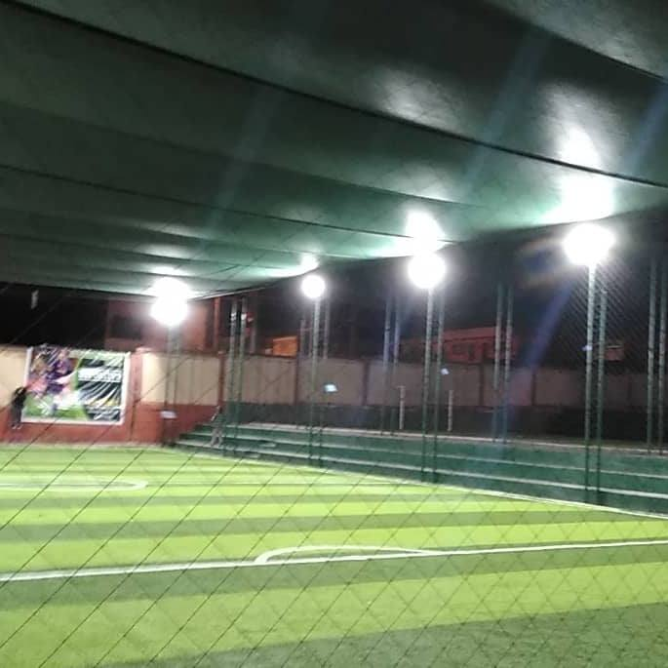
Introducción
Sistema web para reservas de canchas sintéticas en la empresa El Relámpago, Miraflores – Arequipa.
Problema: Las Realización de Reservas se hacen a mano el cual involucra muchas hojas de papel, generando errores y demoras
Solución: proponer y desarrollar un sistema web que agilice los procesos en la empresa El Relámpago

Slide 3
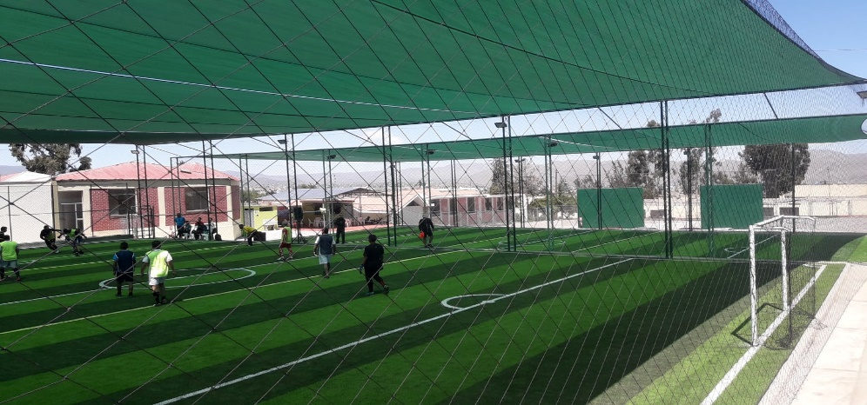
Contexto
Empres El Relámpago
Ubicación: Calle Teniente Rodríguez 206, Miraflores
Servicio, Alquiler de Canchas Deportivas para futbol amateur
Infraestructura: 3 canchas sintéticas de uso frecuente
Servicios adicionales: iluminación nocturna, vestuario
El Relámpago se ha consolidado una opción preferida por aficionas al futbol, gracias a su ubicación estratégica
Y calidad en la atención.

Slide 4

Situación Actual
Proceso Actual de Reservas

Solicitud: Cliente contacta por llamada telefónica o
WhatsApp para solicitar disponibilidad.

Registro manual: Encargado anota datos (nombre,
fecha, hora) en una hoja física.

Comunicación: Se fotografía la hoja y se envía a un
grupo de WhatsApp de trabajadores.

Verificación: Trabajadores revisan manualmente la
imagen para verificar disponibilidad.

Slide 5

Deficiencies Identificadas

Ausencia de un sistema centralizado
No existe un registro y control centralizado de reservas.
Falta de visibilidad en tiempo real
No hay información inmediata sobre la disponibilidad de canchas

Riesgo de errores humanos
El uso de formatos manuales y comunicación informal aumenta los errores.


Demoras en la atención al cliente
Verificación manual de información causa tiempos de espera prolongados.

Poca trazabilidad y control
Dificultad para seguimiento de actividades realizadas por el personal.

Slide 6

Objetivos
General
Crear un sistema web que optimice y agilice la gestión de reservas de campos sintéticos para una empresa llamada El Relámpago en el distrito de Miraflores.
Específicos

Analizar las deficiencias del proceso actual de reservas y determinar los requerimientos del sistema.
Diseñar una solución web que permita registrar, gestionar
y consultar las reservas en tiempo real.


Implementar un sistema web funcional, accesible y
adaptable a las necesidades del negocio.
Publicar el sistema en un entorno de producción y realizar una prueba piloto de corta duración con los usuarios internos para evaluar su funcionamiento, usabilidad y confiabilidad inicial.


Slide 7
Marco
Teórico
 Sistemas de información
Herramientas tecnológicas que permiten recopilar, almacenar y procesar información para apoyar las operaciones y la toma de decisiones.
 Modelo de Capas
Arquitectura que organiza el código en niveles para separar responsabilidades y facilitar el mantenimiento.
 Base de Datos Relacional
Sistema que permite almacenar y consultar información de manera estructurada, asegurando la integridad de los datos.
✶ Aplicación Web
Software que se ejecuta en un servidor y al cual se accede mediante un navegador web desde cualquier dispositivo con conexión a internet.
 Diagramas UML
Representaciones gráficas de la estructura y comportamiento del sistema que facilitan su comprensión.
 Análisis de Requerimientos
Etapa inicial en el desarrollo donde se identifican y documentan las necesidades del cliente o usuario final.

Slide 8
Marco
Teórico
 Figma y diseño de interfaces
Herramienta para crear prototipos visuales del sistema. Ayuda a validar la usabilidad antes de la implementación.
 Tecnologías y herramientas
Lenguaje: C#
Framework: ASP.NET Core 8
IDE: Visual Studio 2022
Base de datos: SQL Server
✶ Seguridad y validación
ASP.NET Core Identity protege contraseñas y controla el acceso. Garantiza seguridad en el inicio de sesión y gestión de usuarios.
 Librerías utilizadas
MDTimePicker: Selector de horas fácil de usar.
FullCalendar: Muestra calendarios interactivos de reservas.
Web Compiler: Mejora y organiza los estilos del sistema css, sass.
 Data Annotations
Reglas y validaciones automáticas para los datos ingresados al sistema..

Slide 9
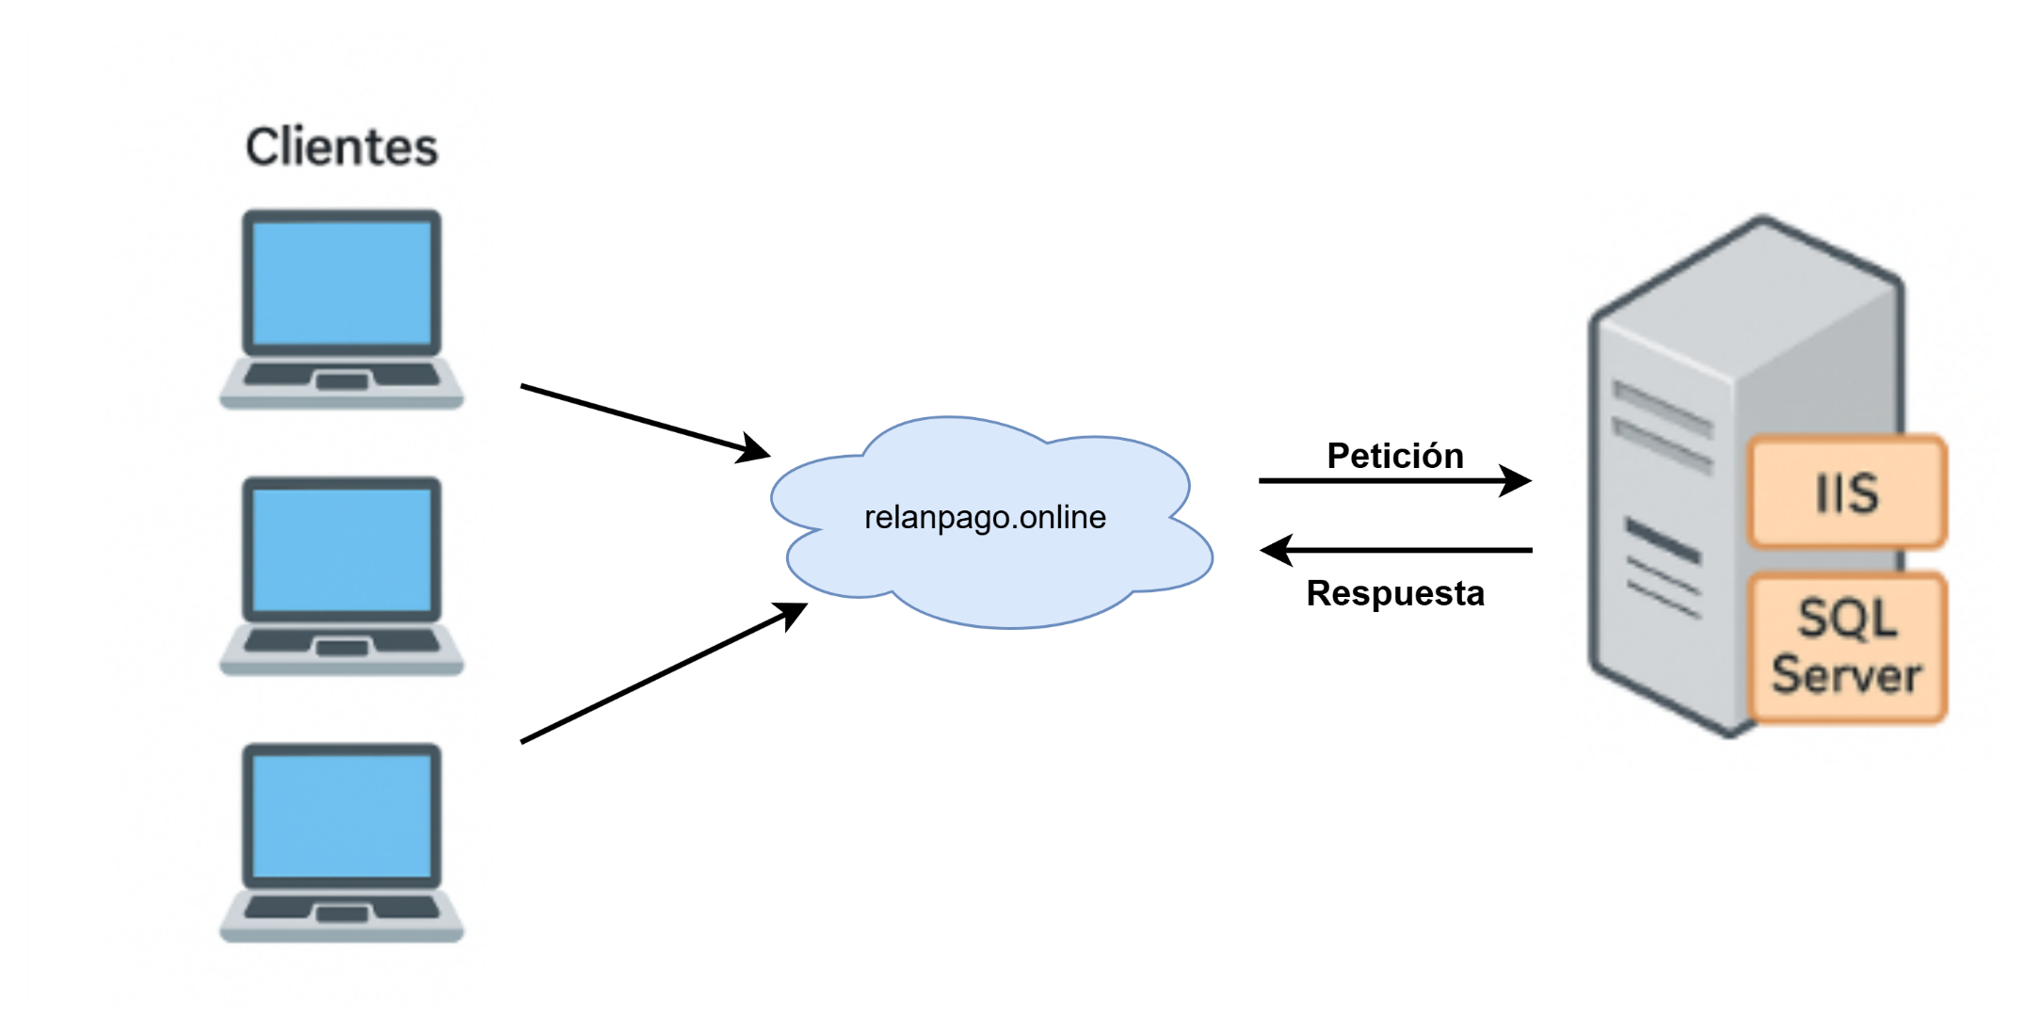
Enfoque
de
Desarrollo

Slide 10
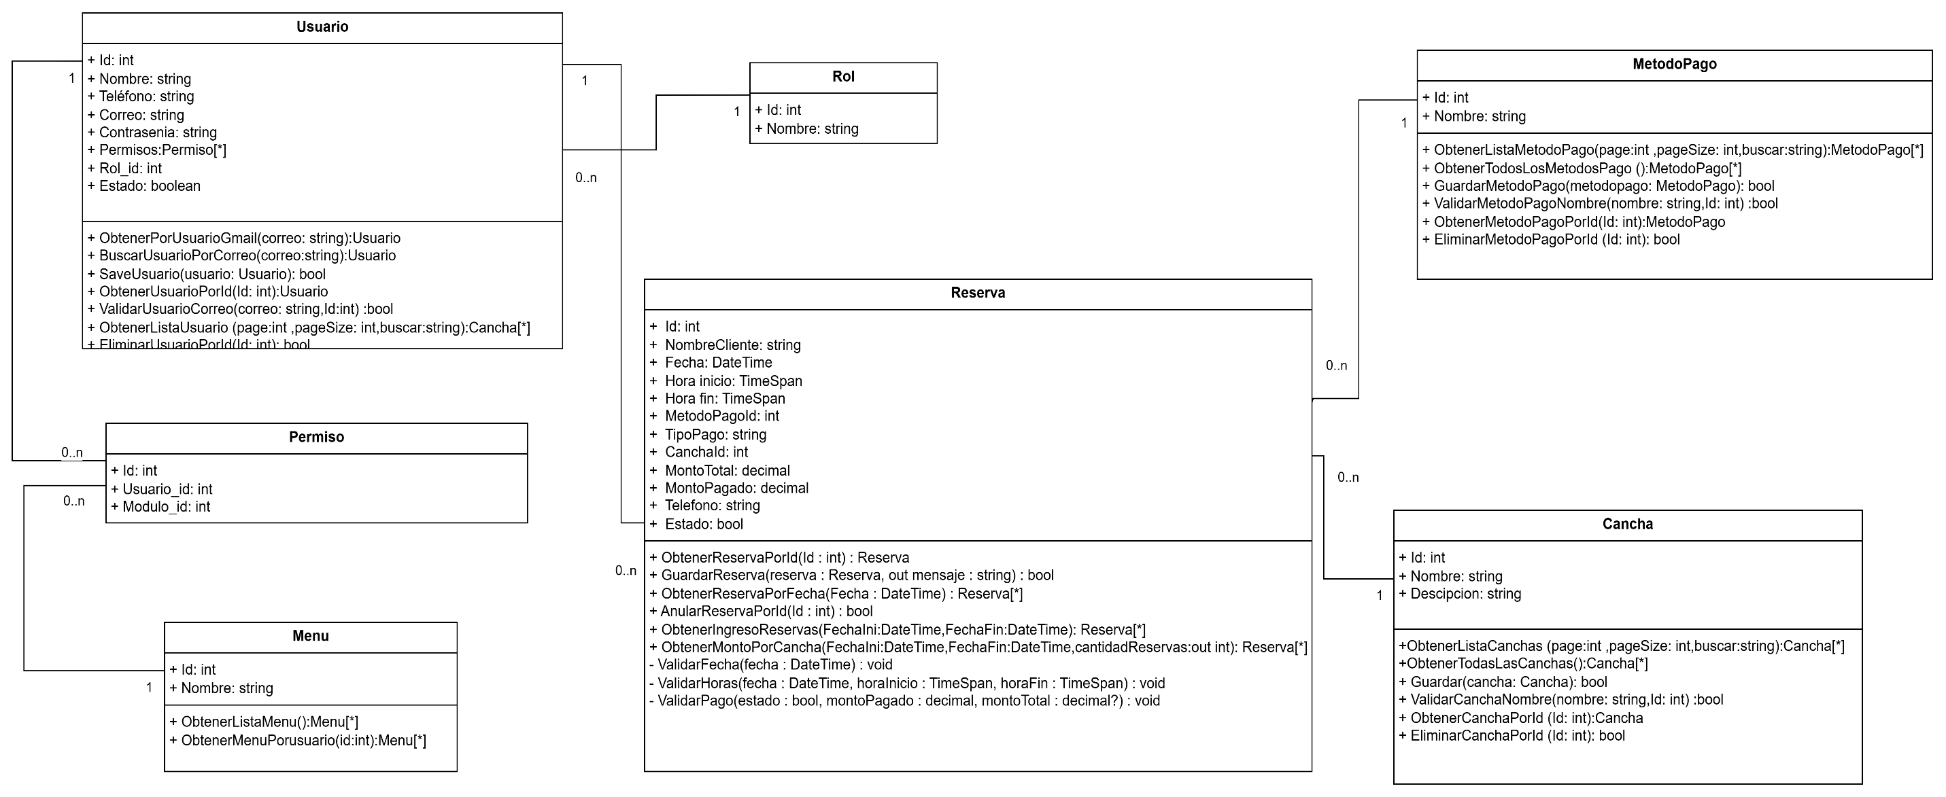
Diagrama
de
Clases
Representa entidades principales del Sistema

Slide 11
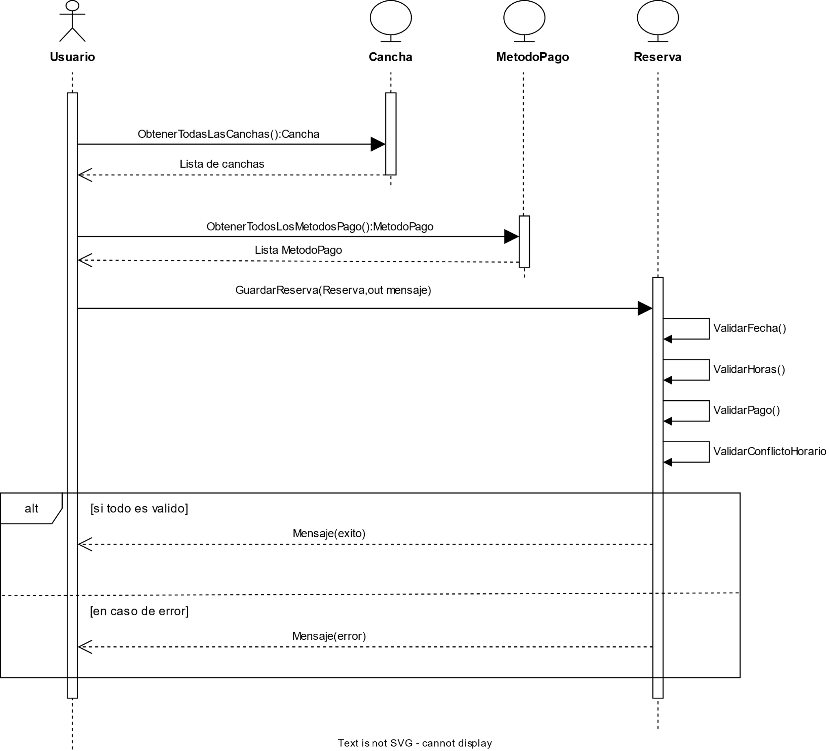
Diagrama de secuencia
Registrar una reserva.

Slide 12
Conclusiones
Validación inicial
La prueba piloto confirmó que el sistema cumple funciones clave (registro, consulta, pagos y anulación) de forma clara y sencilla.
Adaptación futura
Arquitectura modular que facilita incorporar mejoras como pagos en línea y notificaciones automáticas.


Mejora operativa
Mayor agilidad y orden frente al método manual, con potencial para reducir errores y tiempos de respuesta.

Trazabilidad y control
Reportes funcionales que permiten mejor seguimiento y control administrativo.


Slide 13
Recomendaciones
Extender pruebas
Uso continuo de 2–4 semanas para evaluar rendimiento real y medir indicadores clave.
Monitorear reportes
Revisar periódicamente su uso y hacer ajustes para mayor utilidad y claridad.


Optimizar experiencia
Mejorar el diseño responsivo para un uso claro y rápido en todo tipo de pantallas.

Planificar mejoras
Incorporar funciones avanzadas solo tras estabilizar el sistema, priorizando las de mayor valor.

Registro de incidencias
Implementar un canal interno para reportar problemas y sugerencias de mejora.


Slide 14
Anexos

Slide 15
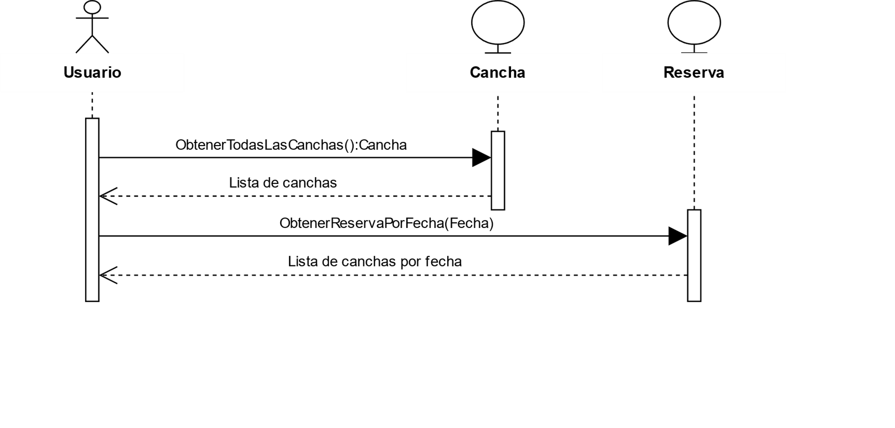
Diagrama
de
Secuencia
Muestra cómo interactúan usuarios y sistema para
Ver reservas del día.

Slide 16
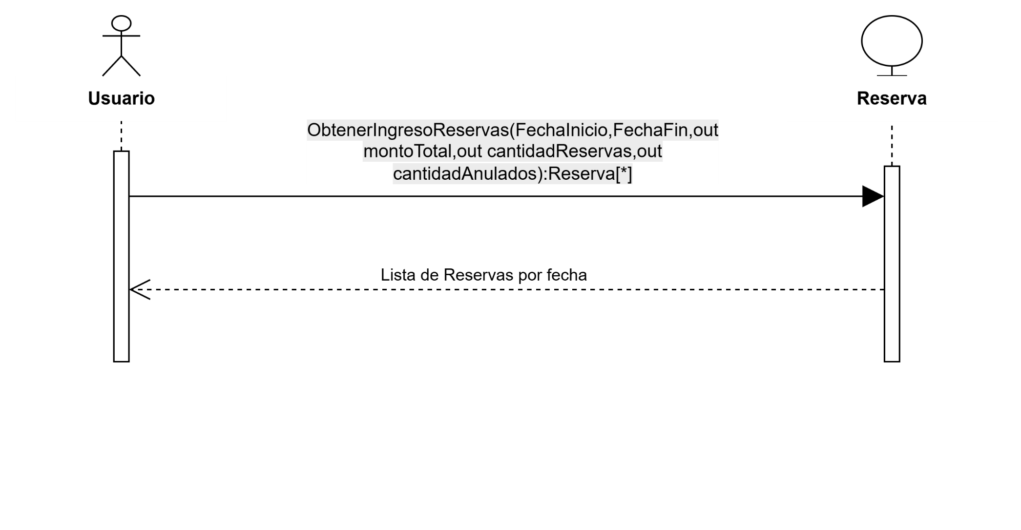
Diagrama
de
Secuencia
Muestra cómo interactúan usuarios y sistema para
Ingresos del día.

Slide 17
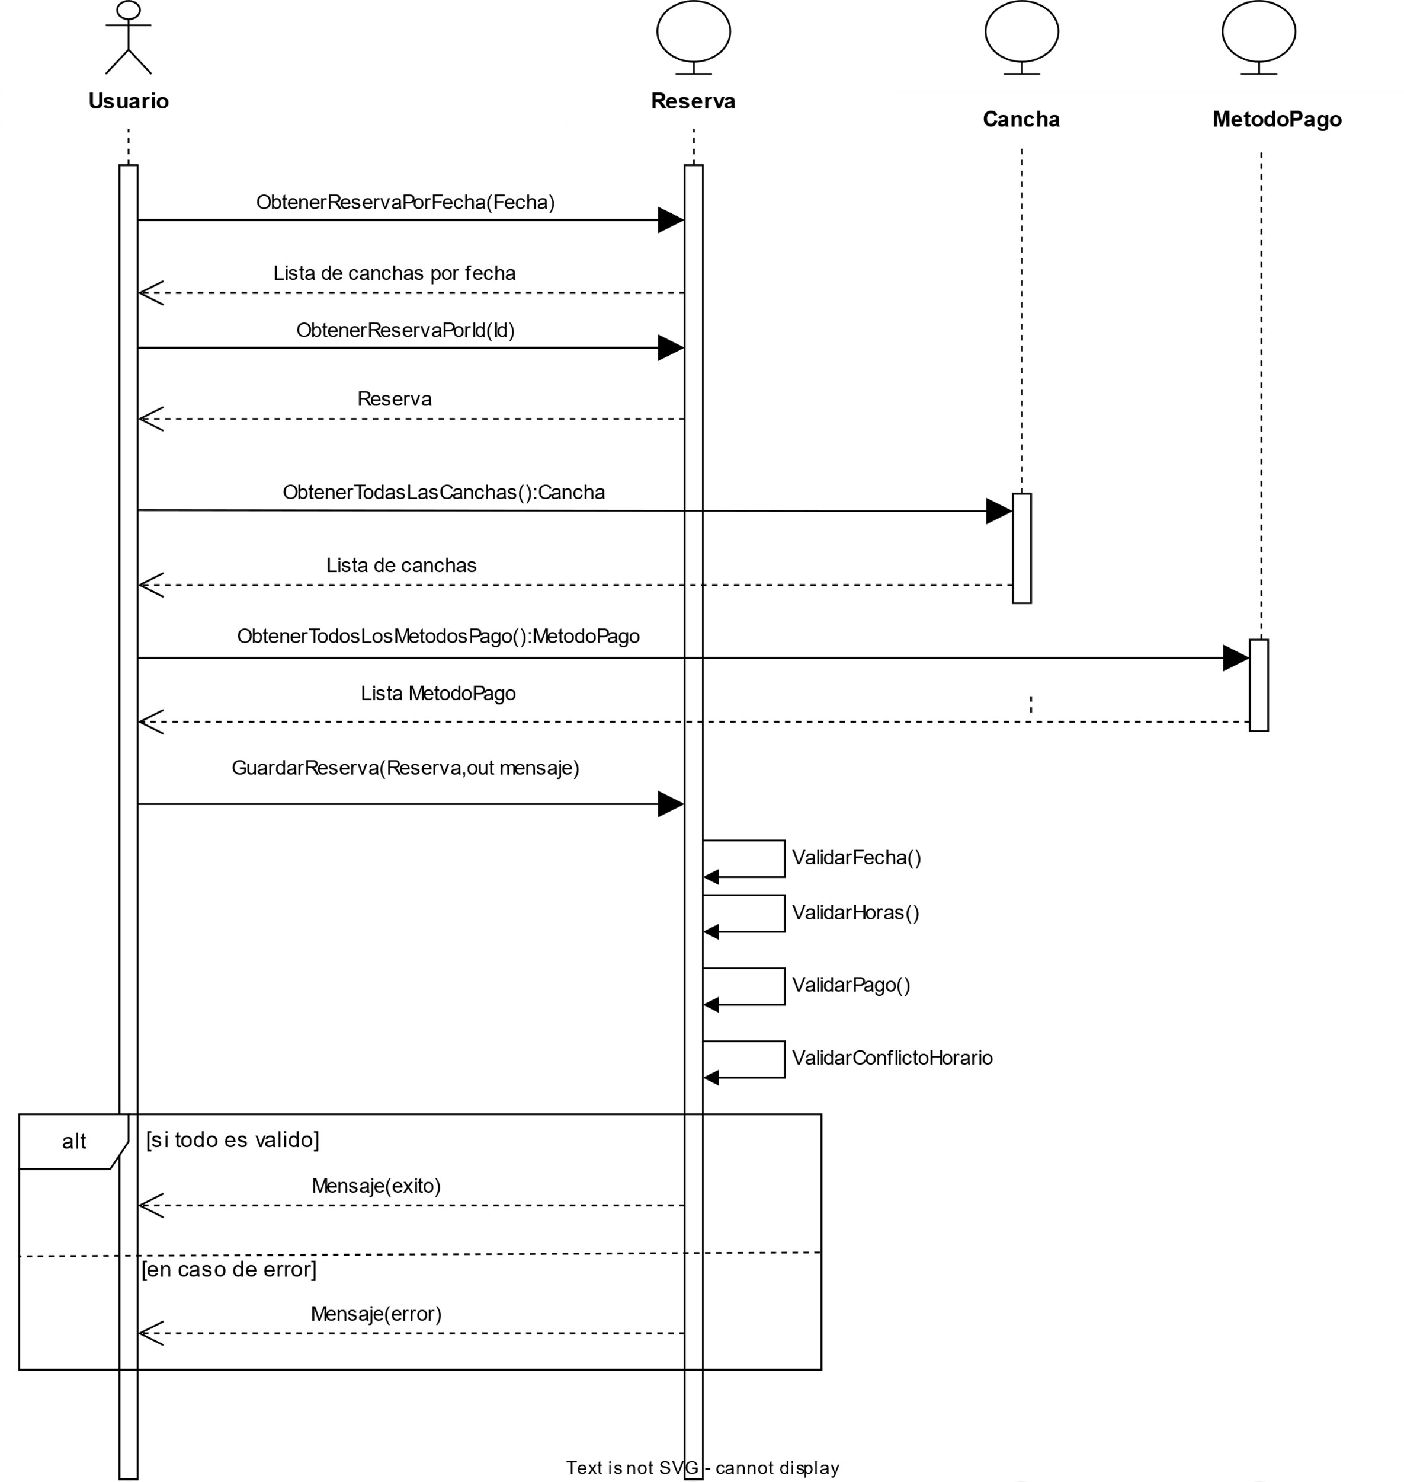
Diagrama de secuencia
Completar pagos.

Slide 18
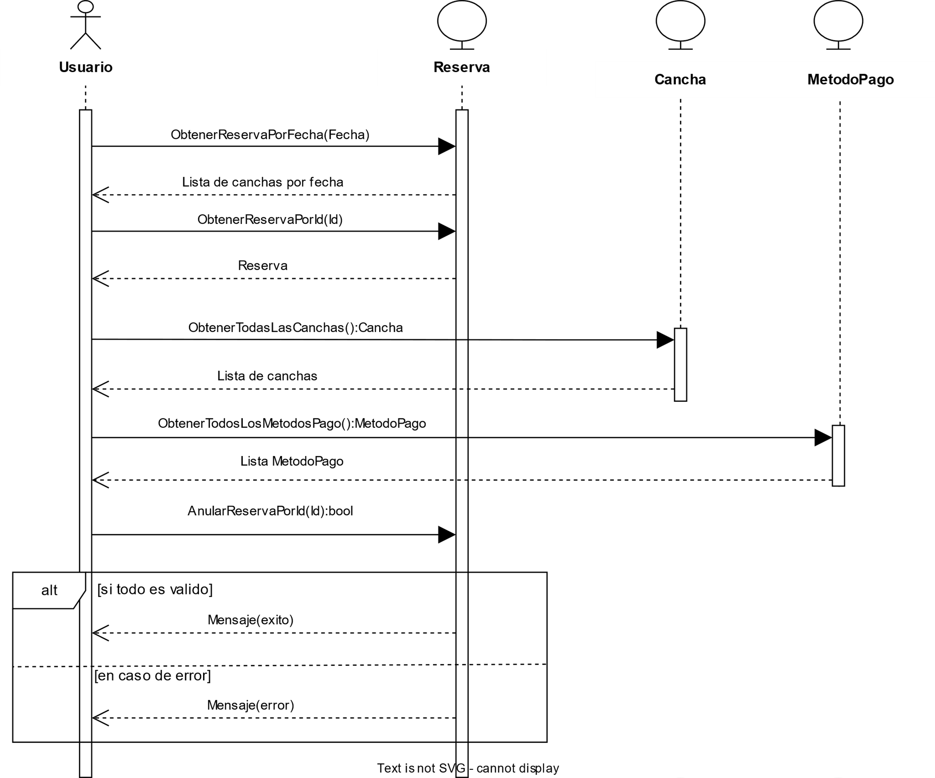
Diagrama de secuencia
Anular reservas

